Slide 1
爭議處理暨採購契約研討
報告人：徐偉峻
時間：104年7月10日
1

Slide 2
報告綱要
爭議處理原則
異議申訴程序
招決審標過程異議申訴案例
契約履約過程常見爭議案例暨觀念解析
不良廠商停權處分

Slide 3
爭議處理原則
3

Slide 4
三大紛爭解決系統
地方法院民事庭
行政法院
地方法院刑事庭

Slide 5
行政訴訟體系與採購法關係
不服行政機關行政處分(原機關)
訴願(上級機關)
行政訴訟第一審(高等行政法院)
行政訴訟第二審(最高行政法院)
行政處分
(確定判決)
採購決定
申訴(採購申訴委員會)
(§83)
(疑義)異議(招標機關)

Slide 6
民事訴訟體系與採購法關係
和解程序(雙方當事人)
調解程序(調解委員會)
民事訴訟第一審(地方法院)
民事訴訟第二審(高等法院)
民事訴訟第三審(最高法院)
民事糾紛
(不成立)
(確定判決)
協議(招標機關與廠商)
採購履約爭議
履約爭議調解(採購申訴委員會)
(成立)
(不成立)
仲裁(仲裁機構)
(確定判決)

Slide 7
刑事訴訟體系與採購法關係
檢舉移送(公務機關)
提起公訴(檢察官)
刑事案件
刑事訴訟第一審(地方法院)
刑事訴訟第二審(高等法院)
刑事訴訟第三審(最高法院)
自訴(被害人)

Slide 8
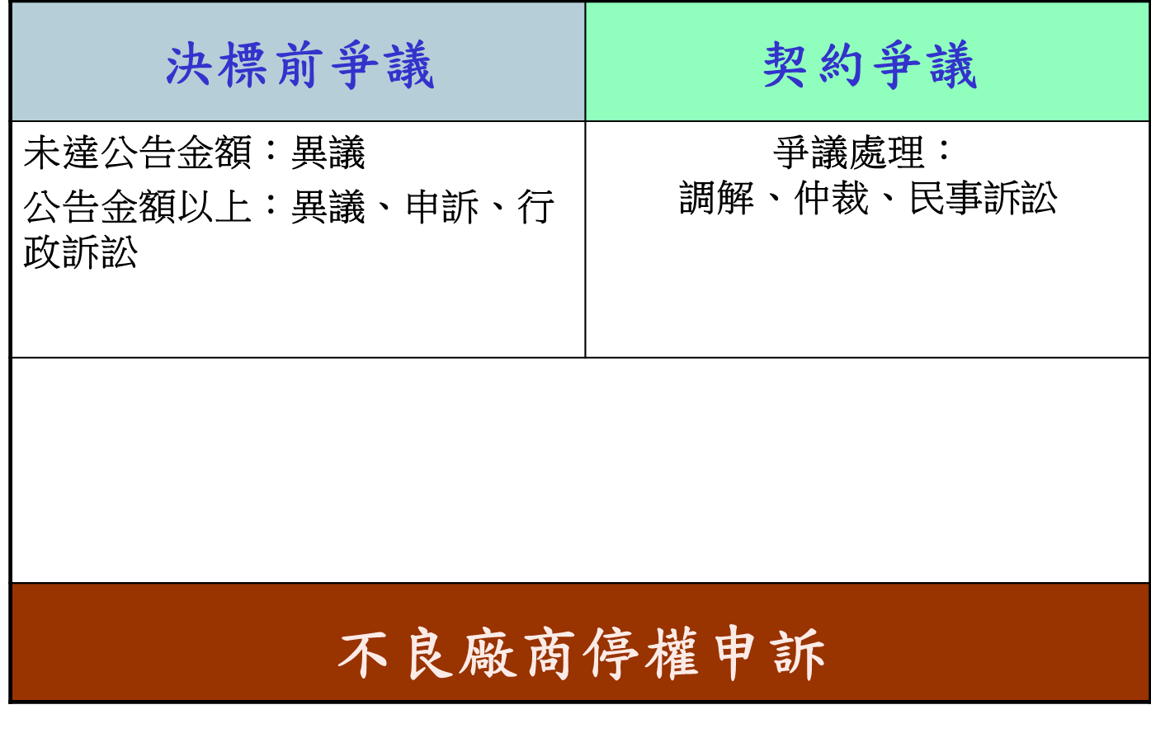
採購契約性質研析
招標
開標
審標
決標
訂約
履約
驗收
保固

Slide 9
政府採購爭議處理類型
爭議類型
  廠商與機關間關於招標、審標、決標之爭議。
  廠商刊登政府採購公報停權事件。
  機關與廠商之履約爭議。
爭議之處理機關
  釋疑：招標機關
  異議：招標機關
  申訴：採購申訴審議委員會
  履約爭議 ：
    向採購申訴審議委員會申請調解。
    向仲裁機構提付仲裁。
    向法院提起訴訟。

Slide 10
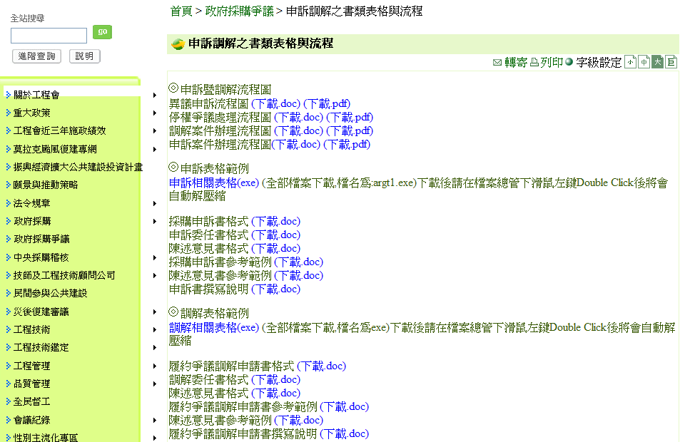
行政院公共工程委員會網站：http://www.pcc.gov.tw/

Slide 11
異議申訴程序
11

Slide 12
政府採購爭議處理程序
釋疑：
  事由：廠商對招標文件內容有疑義者，應於招標文件規定之日期前，以書面向招標機關請求釋疑。
  提出期限：機關於招標文件規定廠商得請求釋疑之期限，至少應有等標期之四分之一 ；其不足一日者以一日計。機關釋疑之期限，不得逾截止投標日或資格審查截止收件日前一日。
  答覆期限：機關對前項疑義之處理結果，應於招標文件規定之日期前，以書面答復請求釋疑之廠商，必要時得公告之。
  不服救濟：對招標文件規定之釋疑、後續說明、變更或補充提出異議者，為接獲機關通知或機關公告之次日起10日。

Slide 13
異 議 處 理 流 程
招標、審標、決標違反法令
致損害廠商權利或利益
廠商在規定期限內以書面向招標機關提出異議
程序審查是否合理？
（異議是否逾期、不合程式不補正或在國內無住（營業）所未委任代理人等
原則:
不受理
例外:
雖逾期,經評估異議有理由者,仍得自行撤銷或變更原處理結果或暫停採購程序之進行
是
實體審查
自收受異議書之次日起15日內為適當之處理
機關是否將處理結果通知廠商或處理期限屆滿仍未通知?
是
結束
否
廠商是否不服?
否
是
否
是否達公告金額以上?
是
向案件所轄採購申訴審議委員會遞申訴書(正本)並副知招標機關

Slide 14
提出異議之時限
對採購程序提出異議：
  對招標文件規定提出異議者，為自公告或邀標之次日起等標期之四分之一。但不得少於10日。
  對招標文件規定之釋疑、後續說明、變更或補充提出異議者，為接獲機關通知或機關公告之次日起10日
  對採購之過程、結果提出異議者，為接獲機關通知或機關公告之次日起10日。其過程或結果未經通知或公告者，為知悉或可得而知悉之次日起10日。但至遲不得逾決標日之次日起15日。
對停權處分提出異議：接獲通知之次日起20日
對職權調解方案提出異議：調解方案送達之次日起10日內。

Slide 15
異議提出之程序
異議要式主義：
提出異議，應以中文書面載明下列事項，由廠商簽名或蓋章，提出於招標機關：
  廠商之名稱、地址、電話及負責人之姓名。
  有代理人者，其姓名、性別、出生年月日、職業、電話及住所或居所 。
  異議之事實及理由。
  受理異議之機關。
  年、月、日。
異議之提起，以受理異議之招標機關收受書狀之日期為準。
招標機關應自收受異議之次日起15日內為適當之處理，並將處理結果以書面通知提出異議之廠商

Slide 16
異議處理結果
異議不受理：
  異議逾越法定期間者，應不予受理，並以書面通知提出異議之廠商。
  招標機關處理異議為不受理之決定時，仍得評估其事由，於認其異議有理由時，自行撤銷或變更原處理結果或暫停採購程序之進行。
異議有理由：
  招標機關異議處理結果認有理由者，應自行撤銷、變更原處理結果，或暫停採購程序之進行。但為應緊急情況或公共利益之必要，或其事由無影響採購之虞者，不在此限。
  涉及變更或補充招標文件內容者，除選擇性招標之規格標與價格標及限制性招標應以書面通知各廠商外，應另行公告，並視需要延長等標期。
異議無理由：廠商得於收受異議處理結果或期限屆滿之次日起15日內提出申訴。

Slide 17
申訴審議流程

Slide 18
提出申訴之事由及期限
申訴－異議前置主義：
  對於公告金額以上採購異議之處理結果不服(101不限)
  招標機關逾期限(15日)不為處理
  申訴提出時限：期限(15日)屆滿之次日起15日內
異議處理申訴要式主義：申訴應具申訴書，載明下列事項，由申訴廠商簽名或蓋章︰
  申訴廠商之名稱、地址、電話及負責人之姓名、性別、出生年月日、 住所或居所。
  原受理異議之機關。
  申訴之事實及理由。
  證據。
  年、月、日。
申訴提出後，廠商得於審議判斷送達前撤回之。申訴經撤回後，不得再行提出同一之申訴。

Slide 19
申訴審議程序-1
程序審查
招標機關陳述意見：
  廠商提出申訴者，應同時繕具副本送招標機關。機關應自收受申訴書副本之次日起10日內，以書面向該管採購申訴審議委員會陳述意見。
審議費用：
  廠商提出申訴時，應繳納審議費，其未繳納者，由申訴會通知限期補繳；逾期未補繳者，不受理其申請。
  每一申訴事件為新台幣3萬元；如廠商於第一次預審會議前撤回者，無息退還二分之一。
  申訴事件經申訴會為不受理之決議者，免予收費。已繳費者，無息退還。但已通知預審會議期日者，收取審議費新臺幣5,000元。

Slide 20
申訴審議程序-2
實體審查
  申訴事件如無程序不合法不受理之情形，則由採購申訴審議委員會主任委員指定預審委員1至3人進行實體審查。
  採購申訴得僅就書面審議之，亦得依職權或申請，通知申訴廠商、機關到指定場所陳述意見。
  採購申訴審議委員會應於收受申訴書之次日起40日內完成審議，並將判斷以書面通知廠商及機關。必要時得延長40日。
  招標機關自行評估其事由，認其申訴有理由者，應自行撤銷、變更原處理結果，或暫停採購程序之進行，並將其結果即時通知該管採購申訴審議委員會。但為應緊急情況或公共利益之必要，或其事由無影響採購之虞者，不在此限。

Slide 21
申訴處理結果
暫時處分：
  於完成審議前，必要時得考量公共利益、 相關廠商利益及其他有關情況，通知招標機關暫停採購程序 。
申訴不受理：
  採購事件未達公告金額、異議或申訴逾法定期間、不合法定程序、曾經審議判斷或撤回再為同一之申訴、已自行撤銷或變更處理結果、申訴事件非屬政府採購事件等
申訴無理由(駁回)
  以書面附事實及理由，指明招標機關原採購行為無違反法令之處
申訴有理由(原異議處理結果撤銷)
  以書面附事實及理由，指明招標機關原採購行為違反法令之處；並得建議招標機關處置之方式

Slide 22
審議判斷效力
審議判斷視同訴願決定，申訴廠商如不服此一審議判斷，可在審議判斷書達到之次日起2個月內，向有管轄權之高等行政法院提起行政訴訟
審議判斷指明原採購行為違反法令者，招標機關應另為適法之處置，廠商並得向招標機關請求償付其準備投標、異議及申訴所支出之必要費用
招標機關不依採購申訴審議委員會之建議辦理者，應報請上級機關核定，並由上級機關以書面向採購申訴審議委員會及廠商說明理由

Slide 23
招決審標過程異議申訴案例
23

Slide 24
招標文件違反規定案例(1)
廠商資格不當限制競爭
  不得以「軍公教或公、私立學校之工程實績」設限。
  以「資本額」為限制，需為「特殊或巨額採購」之採購始得訂之。
  規格需求表所列「檢附原廠正本型錄並加蓋代理公司及負責人章」，係屬規格限制競爭。
  招標機關投標須知規定「主要設備指投標單內之轉播機、基地台、固定台、車裝台、手攜台等五項設備，上述設備必須係由登記在投標商名下之製造廠所製造生產之產品，不可採OEM」，本案招標文件均詳細規定其規範，且明定須經整合測試之程序，經由此程序應可確認其整體功能，從而尚難認定前揭主要設備有全部五項均須由投標商研發設計、製造（含OEM）之必要，招標機關投標須知導致對廠商不當限制競爭，違反政府採購法第37條第1項「機關訂定前條投標廠商之資格，不得不當限制競爭，並以確認廠商具備履行契約所必須之能力者為限」之規定。

Slide 25
招標文件違反規定案例(2)
產品規格爭議(如指定廠牌)
  按機關辦理公告金額以上之採購，應依功能或效益訂定招標文件。其有國際標準或國家標準者，應從其規定，政府採購法第26條第1項定有明文。查招標機關既係依據國際標準ASTM F1216設計固化後管厚度，案內工程現場固化工法規範已考量安全係數，即不應以主觀判斷擅加施工規範不必要限制，將計算結果之厚度4.67㎜增加至6㎜，背離該國際標準規範。
  本件採購共有六家廠商參與投標，等標期間內並無任何廠商就系爭防護衣規格向招標機關提出異議，故可知所有參與投標之廠商，均應了解招標機關所採購標的之規格為何，始能據以參加投標。況申訴廠商投標時既能提出符合規格之文件投標，自無可能於得標後始發現規格過嚴，所述顯不可採。申訴廠商在明知檢驗標準之情形下投標，復於驗收不格後主張不合格之原因係檢驗標準過嚴，本會實難對申訴廠商為有利之認定。

Slide 26
招標文件違反規定案例(3)
產品規格爭議(如指定廠牌)
  Q：機機關辦理採購標的（如抽水機組設備）之後續維修，經評估不適用採購法第22條規定而以辦理公開招標者，如需於招標文件中陳明該原採購標的（如抽水機組設備）之廠牌、型號，始能敘述採購標的，亦無法加註「或同等品」字樣。該作為是否違反採購法第26條第3項規定？
  本法第26條第3項但書之規定，須為機關因無法以精確之方式說明招標要求者，始得於招標文件中提及廠牌，並應加註「或同等品」字樣。 本法第26條第2項之規定係指機關訂定規格應針對功能需求，並充份了解合於規格之廠商之家數，以確保競爭性，但並無廠商家數之規定，亦難謂有幾家以上廠商符合機關擬定之技術規格即無「限制競爭」之情形。 (工程企字第8814235)

Slide 27
審標違反規定案例(1)
得標廠商資格未符規定
  依招標機關甄選須知之規定，廠商應徵資格是否符合招標文件規定，除須附具資格證明文件影本外，尚應於評選會時攜帶各項證明文件正本供招標機關採購評選委員會審查。因此，招標機關即不能以「○○有限公司雖未攜帶證明文件正本以供審查，惟經徵詢與會評選委員並無人表示異議」為由，未經審查程序，逕認定得標廠商符合投標文件廠商資格規定。
無效標認定有誤
  投標須知規定「標單空格金額應以『零』補上，未以中文大寫填寫總價者，所投標單無效。」廠商雖將原應填寫「零」字之部分以「⊕」、「－」、「×」或其他類似符號代之，依一般社會通念，應係表示該欄位記載與填寫「零」同義，並無使人錯認總標價之疑慮，招標機關拘泥於標單記載之文義，未為實質之認定，遽將本件標單判定為無效標，於法自有未合。

Slide 28
審標違反規定案例(2)
合格廠商家數認定有誤
  所謂有三家以上合格廠商投標，係指依政府採購法施行細則第55條第1款、第2款「依本法第33條規定將投標文件送達於招標機關或其指定場所」及「無本法第103條規定不得參加投標之情形」而言，與廠商嗣後於資格審查時是否合格無涉。
  政府採購法施行細則第55條規定，審查有3家以上廠商符合該條規定，即可進行開標。此所謂審查，係指招標機關於「開拆標封前」於客觀上得以檢視參與投標廠商資格及其所提交投標文件有無符合前開規定之不合格情狀者，非謂於開拆標封後始發現有上開情狀，亦可溯及否定招標機關開標決定之合法性。即開標後審查結果，縱僅1家或2家廠商合於招標文件之規定，亦得續辦開標、決標。

Slide 29
審標違反規定案例(3)
廠商資格審查爭議
  投標須知有關廠商之基本資格規定，既未明文要求投標廠商需為「製造業」，則廠商得標後是否自行製造、或委由國外廠商製造、或代理經銷國外產品等係屬得標後之履約問題，與廠商資格之認定尚屬有間，尚難於資格審查時，即認定該廠商因非「製造業」，必於得標後有轉包行為，而判定其資格不符。
  招標機關於投標須知第81點規定「本須知未載明之事項，依政府採購相關法令」，本件招標機關漏未將投標廠商之基本資格及應附具之證明文件載明於招標文件，進而主張適用投標廠商資格與特殊或巨額採購認定標準第三條及第四條之規定，然該條適用之前提，係以符合該認定標準第二條之規定且「載明於招標文件」始有適用，招標機關漏未載明於法即有未合。

Slide 30
審標違反規定案例(4)
廠商資格審查爭議
  按「機關得於招標文件中規定允許廠商於開標前補正非契約必要之點之文件」政府採購法第33條第3項定有明文。茲所謂非契約必要之點，包括參考性質之事項、其他於契約成立無影響之事項，惟於開標後(評選時)，縱使為參考性質之事項或任何其他於契約無影響之事項，廠商亦不得補行提出。
  本法施行細則第60條第2項所稱「投標文件內明顯打字或書寫錯誤，與標價無關，機關得允許廠商更正」之情形，係指投標文件之內容有誤寫或誤繕者，與本件申訴廠商自始即未填入單價，仍屬有間。
  本案得標廠商於投標時並未檢附「投標廠商聲明書」，則依投標須知及附件第十條規定，其即不得作為決標對象。至於招標機關辯稱投標廠商未附「投標廠商聲明書」，招標機關於審查投標文件時有行政裁量權決定是否同意廠商提出說明或補正，應屬誤會。

Slide 31
分段v.s不分段，補正v.s更正
某機關辦理公告金額以上之財物採購（招標文件明確標示「未分段開標」，然檢附標單封供廠商投入價格標單；機關核定底價800萬元），截標前計有A、B、C 、D四家廠商投標，於開標結果發現：
    A廠商標價為800萬元，但標價單未裝入密封
    B廠商標價790萬元，但誤將押金支票放入「價格標封」，機關認定A、B廠商均為不合格標；
    C廠商標價780萬元，然未附廠商聲明書，機關認定與標價無關依細則第60條允許補正後決標予廠商C。
    D廠商標價825萬元。

Slide 32
分段v.s不分段，補正v.s更正
A、B廠商：
    本法42條：機關辦理公開招標或選擇性招標，得就資格、規格與價格採取分段開標。
    細44條：分段開標，得規定資格、規格及價格分段投標分段開標或一次投標分段開標。分段開標之順序，得依資格、規格、價格之順序開標，或將資格與規格或規格與價格合併開標。採一次投標分段開標者，廠商應將各段開標用之投標文件分別密封。
C廠商：
    本法33條：機關得於招標文件中規定允許廠商於開標前補正非契約必要之點之文件。
    細60條：機關審查廠商投標文件，發現其內容有不明確、不一致或明顯打字或書寫錯誤之情形者，得通知投標廠商提出說明，以確認其正確之內容。前項文件內明顯打字或書寫錯誤，與標價無關，機關得允許廠商更正。

Slide 33
分段v.s不分段，補正v.s更正
細58條：機關依本法第50條第2項規定撤銷決標或解除契約時，得依下列方式之一續行辦理：
    重行辦理招標。
    原係採最低標為決標原則者，得以原決標價依決標前各投標廠商標價之順序，自標價低者起，依序洽其他合於招標文件規定之未得標廠商減至該決標價後決標。其無廠商減至該決標價者，得依本法第52條第1項第1款、第2款及招標文件所定決標原則辦理決標。
    略
機關選擇廢標重行辦理招標？？

Slide 34
採購過程、結果違反規定案例 (1)
採購評選委員會組成不合法或評選不公
  有關評選委員會評選委員之專業判斷，除非該判斷程序有違背法令(如委員不符合法定資格要件或有應迴避之事由而未迴避等)、事實認定錯誤 (如未依應徵須知規範要求之設計內容評分或計分錯誤)、有逾越權限(如給分逾越評選標準)或濫用權力(將與事件無關事項，作不當之連結判斷)等違法事項外，對於評選委員之評分雖應予尊重，惟本件得標廠商投標文件之設計圖說顯未符合應徵須知之規範要求，已屬政府採購法第50條第1項第2款之情形。
  評選委員應依照招標機關於招標文件上所規定之評選項目及標準辦理綜合評選，並依評比之結果，決定最有利標廠商，不得恣意省略記載各評比項目之評比結果或將招標文件所未記載之項目及標準作為評選之參考，以使所有參與投標之廠商有正當合理的預期及信賴，並維持評選作業之客觀公正及可預測性。

Slide 35
採購過程、結果違反規定案例 (2)
採購評選委員會組成不合法或評選不公
  招標機關於招標文件規定之評選項目及權重，非僅供廠商評估其是否參與投標及準備投標文件之重要參考，更為評選委員會評定最有利標時所應嚴格遵守之標準，評選委員會於辦理評選時，自應就招標文件所列各評選項目分別評比，再綜合各評選項目之評比結果評定總序位，而不得任意省略記載各評選項目之評比結果，以維持評選作業之客觀公正，否則即有評選項目漏未評比之違法。
  招標機關對於複雜之工程規劃設計案件，僅以簡單之名次表現評分結果，未配合徵選須知之規劃設計原則採行分項評分之機制，顯無法其評分結果已充分兼顧各項需求之評分標準。
  採購評選委員會審議規則第14條第1項規定，雖未將「共同承攬關係」明列為委員應自行迴避之事由，惟「委員本人或其配偶與受評選之廠商或其負責人間現有或三年內曾有僱傭或代理關係者」尚且應自行迴避，如委員本人與受評選之廠商或其負責人間於評選作業時仍維持合作關係，具有共同利害關係，依「舉輕明重」法理，該委員應自行迴避。

Slide 36
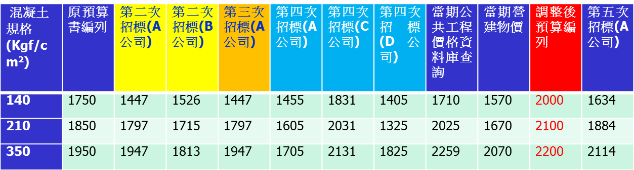

不當調整底價
  某機關以公開招標最低標決標方式辦理某工程採購案，第一次開標未達三家流標，第二至四次招標分別有2、1、3家廠商投標，然因標價皆高於底價且未能減至底價以內而廢標。機關經重行檢討相關預算單價後，以「該地區混凝土價格有微幅調漲，另因時序已進入防汛期，又本工程多種工項皆位於河床中，如遇豪大雨侵襲時具有增加假設工程成本之不確定風險」為由，減少河床清疏運棄數量7093立方公尺(減帳212萬餘元)，並依市場價格調整各項結構用混凝土單價(加帳72萬餘元)，並以之調高底價終獲決標，其程序瑕疵為何？
Notes:
36

Slide 37
契約履約過程常見爭議案例
漏項V.S新增項目
契約變更
履約期限之調整及處罰
契約解除及終止
契約價金之給付與調整
驗收程序基本認識
37

Slide 38
採購契約案例研討
(漏項V.S新增項目)
38

Slide 39
漏項或新增項目請求增加給付
一般所稱「漏項」，指工程圖說上規定必須施作，而詳細價目表上找不到對應之工作項目。
  在一般公共工程投標時，投標人填寫單價時，僅就詳細價目表所列工程項目數量進行計算填寫金額。然廠商實際施作時，又須依工程圖說內所載事項進行施作，二者規範不同時致生疑義。
  漏項之情形，均係圖說上有記載或應由圖說上合理引申者，但價目表或單價分析表中未明列其合理之對價「報酬」者而言，故所謂「漏項」應係指「報酬」之漏列，而非「工作項目」之漏列
「新增項目」則是指新增契約範圍以外之工作項目，即原合約之圖說、規範及標單均未規定，而定作人在雙方合約簽訂後，另要求施作新增工作

Slide 40
漏項或新增項目請求增加給付
工程慣例
漏項爭議通常發生在總價承攬契約，承包商於按圖施作後得否請求工程款，應區分為二種情形加以討論：
  如該項目為工程慣例上所必須施作者，或探求工程設計之真意業已包括該項目時，則不構成漏項。(例：購買冷氣包含安裝一式並就安裝項目予以計價時，解釋上本應包含安裝所需之零件材料費用)
  如工程價目表上漏列之項目或數量並非工程慣例上必須施作者，且探求工程設計時之真意亦未包括該項目在內，則屬漏項。(例：油漆工程並不當然包括原有底漆之清除)

Slide 41
漏項之爭點及其型態
爭點：係應在於工作項目是否為工程慣例上或技術上所必要，其工作之成本是否含在相關單價內，而業主不支付此項費用是否有違公平合理之原則
型態：
  圖說上有記載此工作項目，但價目表中並未列此
  圖說上對某工作項目中有記載要使用某種材料，價目明細表中亦有對該工作項目計價之單位，但該使用某種材料之成本，卻未顯現在該計價項目之單價分析表內
  圖說上均無標示，但為施工時所必要之工作設施，而價目明細表及單價分析表中均無該工作設施項目之價格編列
  圖說上均有標示，但價目明細表上僅以特定項目之單價做為計價之基礎

Slide 42
漏項之案例-1
案例一：某工程案招標時設計圖上有標明電梯孔之位置，而契約建築規範中亦有電梯規範之章節說明，但工程價目表中卻無電梯計價之項目及其相關之單價分析資料。電梯？
案例二：某工程案，工程中有大量「鋁窗」及「鋁門」之項目，但在鋁窗之單價分析表中有鋁料、工資及玻璃等項目，而鋁門之單價分析表中卻無玻璃之單價，唯設計圖上均有標明「鋁窗」及「鋁門」所應裝設玻璃之厚度及品質。鋁門玻璃？

Slide 43
漏項之案例-2
案例三：某工程案室內為挑高三層樓之空間，屋頂之設計為流行的天空桁架，圖說上有仔細規定桁架之設計及規範，契約中之價目表中規定桁架係以一式總價方式計價，惟價目表及單價分析表中並無「室內施工架」之單價約定。室內施工架？
案例四：某工程案天花板之設計為階梯式，平面天花板部分規定為「平頂鋁企口條狀天花板」，但平面相接部分之「立板」則規定為另一類鋁板，但工程價目表中對天花板之計價係以全部天花板計付，並未區分平面及立板。立板？

Slide 44
漏項之處理-學者建議
漏列之項目，是否在施工上為一獨立之工作項目，而在工程實務慣例上不應包含在他項目中。
漏列之項目，是否在工程實務慣例上為一獨立之計價項目。
漏列之項目，其成本費用包含在其他有關施工項目價格中之合理性。
漏列之項目，其金額是否為一「相當顯著之金額」。
漏列之項目，是否可得事先合理估算或是否為工程習慣上或施工所必要。

Slide 45
漏項之處理-案例解析
案例一：因電梯係屬相當獨立之工作及設備，和水電、空調或結構等工作有別，且電梯之費用甚鉅，從水電、空調或結構等工作項目之單價分析表中難合理引申出其已包含「電梯」之成本費用
案例二：就鋁窗而言，玻璃係主要之材料，而就鋁門而言，鋁板才係主要之材料，玻璃在每樘鋁門上所佔之金額及施工比例均不顯著，鋁門上所使用之玻璃尚難和鋁窗上所使用之玻璃相提並論。而因圖說上早已標明玻璃，自可認為承包商在估算鋁門時已將玻璃之成本考量在內

Slide 46
漏項之處理-案例解析
案例三：挑高天花板天空桁架之設計，承包商在投標估算時，即應合理明瞭必須有室內施工架才能將天空桁架完成；再者室內施工架之成本金額和整個天空桁架之價格相較，又非顯著之金額
案例四：由於平頂鋁企口條狀天花板和立板在圖說上為兩項不同之材料，成本差異亦大，如以平頂鋁企口條狀天花板之單價來計付立板，非但名實不符，且立板為一獨立工作項目而所佔之金額亦十分顯著。

Slide 47
漏項之處理-契約範本
契約所附供廠商投標用之工程數量清單，其數量為估計數，除另有規定者外，不應視為廠商完成履約所須供應或施作之實際數量。
採契約價金總額結算給付者，未列入清單之項目
  其已於契約載明應由廠商施作或供應或為廠商完成履約所必須者，仍應由廠商負責供應或施作，不得據以請求加價。
  如經機關確認屬漏列且未於其他項目中編列者，應以契約變更增加契約價金。
契約如需辦理變更，其工程項目或數量有增減時，工期由雙方視實際需要議定增減之。

Slide 48
採購契約案例研討
(契約變更)
48

Slide 49
契約變更
定義
  契約變更，指原契約標的之規格、價格、數量或條款之變更，並包括追加契約以外之新增工作項目；其變更，得分別適用採購法第22條第1項各款情形為之，但變更部分之累計金額(指契約價金變更之「加帳金額」及「減帳絕對值」合計之累計金額。 )應合計之。(採購契約變更或加減價核准監辦備查規定一覽表附記(一))
    以22-1-6 說明：1.增加原契約外之工作項目。2.既有標的數量之增加。3.原契約項目規格之變更(工程企字第09700536510號 )
    以22-1-7說明：後續擴充(契約變更or新採購？)

Slide 50
契約變更
要件
  須經雙方當事人合意，作成書面紀錄，並簽名或蓋章。
定義範圍
  只要有改內容就是變更契約
    涉及價金
    不涉及價金
實務常見契約變更方式
  製作一份完整的新契約
  以變更條文對照表之方式經雙方用印附於原契約之後
  以雙方換文之方式達成書面共識
  由雙方有權代表人召開會議做成書面紀錄並簽名確認
  甲方要求？工地會議要求？工程司口頭指示？

Slide 51
契約變更-增加價金方式
非工程專用(工程也可以使用)
  22-1-4、22-1-7
工程專用-新增項目單價(22-1-6)
  機關辦理工程採購，其須辦理契約變更而新增非屬原契約數量清單所列工程項目者（不包含漏列項目），該新增工程項目單價編列方式，應以原預算相關單價分析資料為基礎，並考慮市場價格波動情形。其底價訂定，並應符合政府採購法第46條規定。(附記(六))
  其涉及契約新增項目議價之情形，茲依政府採購法第22條第1項第16款認定得採限制性招標。（工程企字第09100422150號令）

Slide 52
契約變更程序
機關通知廠商變更契約
  廠商於接獲通知後，除雙方另有協議外，應於30日內向機關提出契約標的、價金、履約期限、付款期程或其他契約內容須變更之文件
  契約價金之變更，其底價依採購法第46條第1項之規定。
  原有契約工程項目數量之增減，其議價程序不得免除。如該契約價金之給付係依實際施作之項目及數量給付，且僅係原有契約工程項目數量之增減，並在契約金額容許範圍內者，得以換文方式辦理，免召開議價會議。(工程會09500221470號函)
  廠商於機關接受其所提出須變更之相關文件前，不得自行變更契約。廠商不得因前款之通知而遲延其履約期限。
  機關於接受廠商所提出須變更之事項前即請求廠商先行施作或供應，應先與廠商書面合意估驗付款及完成契約變更之期限，其後未依合意期限辦理或僅部分辦理者，廠商因此增加之必要費用及合理利潤，由機關負擔。

Slide 53
契約變更程序
廠商要求變更契約
  契約約定之採購標的，其有下列情形之一者，廠商得敘明理由，檢附規格、功能、效益及價格比較表，徵得機關書面同意後，以其他規格、功能及效益相同或較優者代之。但不得據以增加契約價金。其因而減省廠商履約費用者，應自契約價金中扣除：
    契約原標示之廠牌或型號不再製造或供應。
    契約原標示之分包廠商不再營業或拒絕供應。
    較契約原標示者更優或對機關更有利。
    契約所定技術規格違反採購法第26條規定。
  廠商依前1.2.4款請求契約變更，應自行衡酌施工時程，考量所需時間期程適時提出，並於接獲機關書面同意後，始得依同意變更情形施作。除因機關逾期未核定外，不得以資料送審為由，提出延長履約期限之申請。

Slide 54
採購契約案例研討
(履約期限之調整及處罰)
54

Slide 55
履約期限之認定
認定方式
  以日曆天計算者：所有日數包括(國定)放假日，均應計入。
  以工作天計算者：(國定)放假日，均應不計入。
扣除方式
  免計工期：免計工作天之日，以不得施工為原則。廠商如欲施作，應先徵得機關書面同意。
  工程延期：
    發生非可歸責於廠商之事由，致影響進度網圖要徑作業之進行。
    廠商應於事故發生或消滅後通知機關，並檢具事證，以書面向機關申請展延工期
    機關得審酌其情形後，以書面同意延長履約期限，不計算逾期違約金。

Slide 56
逾期違約金
逾期違約金，以日為單位，按逾期日數，每日依契約價金總額＿‰（由機關於招標時載明比率；未載明者，為1‰）計算逾期違約金，所有日數（包括放假日等）均應納入，不因履約期限以工作天或日曆天計算而有差別。
初驗或驗收有瑕疵，經機關通知廠商限期改正，自契約所定履約期限之次日起算逾期日數，但扣除以下日數：
  履約期限之次日起，至機關決定限期改正前歸屬於機關之作業日數。
  契約或主驗人指定之限期改正日數（機關得刪除此部）
逾期違約金為損害賠償額預定性違約金，其總額以契約價金總額之＿%（不高於20%；未載明者，為20%）為上限，且不計入因可歸責於廠商之事由，致機關遭受損害之賠償責任上限金額內。

Slide 57
採購契約案例研討
(契約解除及終止)
57

Slide 58
契約解除及終止 –解除權
過去
契約的解除，指當事人一方行使解除權，使契約的效力，溯及於訂約之時歸於消滅的意思表示。
解除權的行使，應向他方當事人以意思表示為之。契約當事人之一方有數人者，解除之意思表示應由其全體或向全體為之。(民258-1、2)
解除契約之意思表示不得撤銷(民258-3)
解除權之行使，不妨礙損害賠償之請求。 (民260)
契約解除時，當事人雙方應負回復原狀的義務
  例如於解除模板工程契約時，承商得請求已施作工程之價額；定作人得請求附加利息償還已受領之價金

Slide 59
契約解除及終止 –終止權
將來
契約的終止，指當事人本於終止權，使繼續的契約關係向將來消滅之一方意思表示。
終止權的行使，應向他方當事人以意思表示為之。契約當事人之一方有數人者，終止之意思表示應由其全體或向全體為之。
終止契約之意思表示不得撤銷(民263準用)
終止權之行使，不妨礙損害賠償之請求。
終止權之行使因係針對將來，無回復原狀之問題
    以前述解除模板工程契約為例，如採終止契約方式消滅契約關係，在契約終止前，承攬人已施作並對定作人交付之工作，仍有其效力，定作人毋庸返還該工作或工作物；而承攬人亦可享有已交付部分之報酬。

Slide 60
契約解除及終止 –效果比較
本契約終止時，自終止之日起，雙方之權利義務即消滅。契約解除時，溯及契約生效日消滅。 (契約範本第21(十五))
相對於契約解除後溯及自始歸於消滅，雙方負有回復原狀義務，易使當事人問法律關係趨於複雜。原則上解除權適用於一時性契約，例如買賣契約
契約終止後之效果，僅有使契約向將來消滅之效力，使當事人雙方得維持先前已履行部分之效力，無回復原狀之問題。終止權原則適用於繼續性契約，例如承攬契約
另依民法第263 條準用同法第260 條規定，解除或終止權之行使，不妨礙損害賠償之請求。

Slide 61
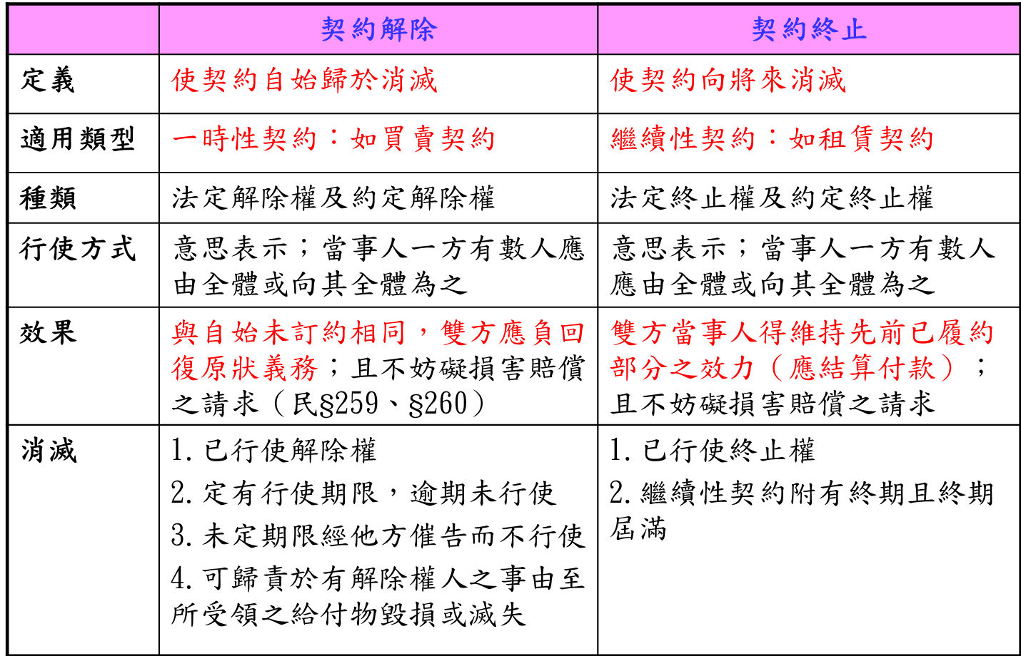
契約解除及終止 –效果比較
過去
將來

Slide 62
因契約解除終止所生之損害賠償
採購法及契約範本規定
  採購契約得訂明因政策變更，廠商依契約繼續履行反而不符公共利益者，機關得報經上級機關核准，終止或解除部分或全部契約，並補償廠商因此所生之損失。(採64)
  契約因政策變更，廠商依契約繼續履行反而不符公共利益者，機關得報經上級機關核准，終止或解除部分或全部契約，終止契約者，廠商於接獲機關通知前已完成且可使用之履約標的，依契約價金給付 (契約範本第21(五))

Slide 63
因契約解除終止所生之損害賠償範圍
終止事由係可歸責於機關者
  契約因政策變更，廠商依契約繼續履行反而不符公共利益者，機關得報經上級機關核准，終止或解除部分或全部契約，並補償廠商因此所生之損失。但不包含所失利益。(契約範本第21(五))
  非因政策變更且非可歸責於廠商事由（例如但不限於不可抗力之事由所致）而有終止或解除契約必要者，準用前款規定。 (契約範本第21(七))
  因可歸責於機關之情形，機關通知廠商部分或全部暫停執行（停工），暫停執行期間累計逾＿個月（由機關於招標時合理訂定，如未填寫，則為6個月）者，廠商得通知機關終止或解除部分或全部契約，並得向機關請求賠償因契約終止或解除而生之損害。(契約範本第21(十))

Slide 64
因契約解除終止所生之損害賠償範圍
終止事由係可歸責於廠商者
  因可歸責於廠商之事由，致機關遭受損害者，廠商應負賠償責任 (契約範本第18(八))損害賠償之範圍，依民法第216條第1項規定，以填補機關所受損害及所失利益為限。□但非因故意或重大過失所致之損害，契約雙方所負賠償責任不包括「所失利益」（得由機關於招標時勾選）。
  廠商未依契約規定履約者，機關得隨時通知廠商部分或全部暫停執行，至情況改正後方准恢復履約。廠商不得就暫停執行請求延長履約期限或增加契約價金。(契約範本21(八))

Slide 65
採購契約案例研討
(契約價金之給付與調整)
65

Slide 66
價金給付與調整-依契約價金總額結算
依契約價金總額結算者。因契約變更致履約標的項目或數量有增減時，就變更部分予以加減價結算。
  工程之個別項目實作數量較契約所定數量增減達5%以上時，其逾5%之部分，依原契約單價以契約變更增減契約價金。未達5%者，契約價金不予增減。
  工程之個別項目實作數量較契約所定數量增加達30%以上時，其逾30%之部分，應以契約變更合理調整契約單價及計算契約價金。
  工程之個別項目實作數量較契約所定數量減少達30%以上時，依原契約單價計算契約價金顯不合理者，應就顯不合理之部分以契約變更合理調整實作數量部分之契約單價及計算契約價金。

Slide 67
價金之給付與調整-依實作數量結算
依實際施作或供應之項目及數量結算者，以契約中所列履約標的項目及單價，依完成履約實際供應之項目及數量給付。
  工程之個別項目實作數量較契約所定數量增加達30%以上時，其逾30%之部分，應以契約變更合理調整契約單價及計算契約價金。
  工程之個別項目實作數量較契約所定數量減少達30%以上時，依原契約單價計算契約價金顯不合理者，應就顯不合理之部分以契約變更合理調整實作數量部分之契約單價及計算契約價金。

Slide 68
因履約標的項目數量有增減時之結算
例依契約圖說規定，承商就某一特定施工區域須澆置混凝土，數量以100m³計算並計價每m³1萬元，廠商經按圖施作及機關實際丈量結果，實際計澆置150 m³ ，該部分如何計價？
  如契約就該部分該採依契約價金總額結算者
    0~100→每m³1萬，計100萬
    101~105 →不予增減契約價金
    106~130 →以每m³ 1萬計，計增給25萬
    131~150 →另行議定單價(例如每m³ 0.9萬)，以0.9萬*20計算。總計給付100+25+18=143萬
  如契約就該部分採依實際施作或供應之項目及數量結算者
    0~130→每m³1萬，計130萬
    131~150 →另行議定單價(例如每m³0.9萬)，以0.9萬*20計算。總計給付130+18=148萬

Slide 69
機關要求廠商變更履約標的數量之結算
例依契約圖說規定，承商就某一特定施工區域須施作100盞路燈，每盞以1萬元計價，然機關於履約過程中因故要求廠商於該施工區域內增加施作40盞路燈計140盞 ，該部分如何計價？
  直接以契約變更之方式與廠商議定增加該40盞部分之價金，如經議價後每盞0.9萬：
    0~100→每盞1萬，計100萬
    100~140 →依議定後之單價(例如每盞0.9萬)，以0.9萬*40計算，計36萬
    總計給付100+36=136萬
  與前例區分之處：
    是否屬契約範圍內(外)所為之變更(新增工項？)

Slide 70
契約價金之調整
減價收受：驗收結果與規定不符，而不妨礙安全及使用需求，亦無減少通常效用或契約預定效用，經機關檢討不必拆換、更換或拆換、更換確有困難，或不必補交者，得於必要時減價收受。
  驗收結果與規定不符
  不妨礙安全及使用需求，亦無減少通常效用或契約預定效用
  經機關檢討不必…
採減價收受者，按不符項目標的之契約價金＿＿%減價，並處以減價金額＿＿%違約金。減價及違約金之總額，以該項目之契約價金為限。

Slide 71
採購契約案例研討
(驗收程序基本認識)
71

Slide 72
驗收基本認識
驗收：確認廠商履約所供應或完成之標的，符合契約規定，無減少或滅失價值或不適於通常或約定使用之瑕疵，且為新品。
竣工查驗：廠商應於履約標的預定竣工日前或竣工當日，將竣工日期書面通知監造單位/工程司及機關，該通知須檢附工程竣工圖表。機關應於收到該通知之日起＿日內會同監造單位/工程司及廠商，依據契約、圖說或貨樣核對竣工之項目及數量，以確定是否竣工；廠商未依機關通知派代表參加者，仍得予確定。
主驗人員：主持驗收程序，抽查驗核廠商履約結果有無與契約、圖說 或貨樣規定不符，並決定不符時之處置。
廠商在場？機關辦理驗收，廠商未依通知派代表參加者，仍得為之。驗收前之檢查、檢驗、查驗或初驗，亦同

Slide 73
驗收不符之處理
驗收不合格：驗收結果與契約、圖說、貨樣規定不符者，應通知廠商限期改善、拆除、重作、退貨或換貨。
廠商不於前款期限內改正、拒絕改正或其瑕疵不能改正，或改正次數逾＿次仍未能改正者，機關得採行下列措施之一：
  自行或使第三人改正，並得向廠商請求償還改正必要之費用。
  終止或解除契約或減少契約價金。
因可歸責於廠商之事由，致履約有瑕疵者，機關除依前2款規定辦理外，並得請求損害賠償。

Slide 74
驗收不符之處理
部分驗收：
  驗收結果不符部分非屬重要，而其他部分能先行使用，並經機關檢討認為確有先行使用之必要者，得經機關首長或其授權人員核准，就其他部分辦理驗收並支付部分價金。
  工程部分完工後，有部分先行使用之必要或已履約之部分有減損滅失之虞者，應先就該部分辦理驗收或分段查驗供驗收之用，並就辦理部分驗收者支付價金及起算保固期。
減價收受：驗收結果與規定不符，而不妨礙安全及使用需求，亦無減少通常效用或契約預定效用，經機關檢討不必拆換或拆換確有困難者，得於必要時減價收受。

Slide 75
不良廠商停權處分
75

Slide 76
停權處分之性質
廠商停權之效果：
  不得參加投標或作為決標對象或分包廠商
廠商停權之要件：
  有違反政府採購法第101條之情形
  經機關通知未提出異議、申訴；或提出異議、申訴遭駁回者
  刊登政府採購公報。
停權處分之性質為行政罰：裁處權，因3年期間之經過而消滅。裁處權時效之起算，自違反行政法上義務之行為終了時起算。但行為之結果發生在後者，自該結果發生時起算。
教示義務：處分機關未告知救濟期間或告知錯誤未為更正，致相對人或利害關係人遲誤者，如自處分書送達後1年內聲明不服時，視為於法定期間內所為。

Slide 77
廠商停權流程
機關發現廠商有101各款情形
以書面通知廠商並附註如未異議將刊登政府採購公報
廠商有無於20日內向機關提出異議
刊登政府採購公報
否
機關處理異議後通知廠商
或機關逾15日不為處理
廠商是否不服？
否
廠商15日內以書面向該管申訴會申訴
申訴會審議廠商申訴是否有理？
否

Slide 78
停權事件之異議與申訴
廠商遭停權處分之態樣（重大）：停權三年
  容許他人借用本人名義或證件參加投標者。
  借用或冒用他人名義或證件，或以偽造、變造之文件參加投標、訂約或履約者。
  擅自減省工料情節重大者。
  偽造、變造投標、契約或履約相關文件者。
  受停業處分期間仍參加投標者。
  犯第87條至第92條之罪，經第一審為有罪判決者（判有期徒刑）。

Slide 79
停權事件之異議與申訴
廠商遭停權處分之態樣（一般） ：停權一年
  犯第87條至第92條之罪，經第一審為有罪判決者（判拘役、罰金或緩刑）。
  得標後無正當理由而不訂約者。
  查驗或驗收不合格，情節重大者。
  驗收後不履行保固責任者。
  因可歸責於廠商之事由，致延誤履約期限，情節重大。
  違反第65條之規定轉包者。
  因可歸責於廠商之事由，致解除或終止契約者。
  破產程序中之廠商。
  歧視婦女、原住民或弱勢團體人士，情節重大者。

Slide 80
停權事件之異議與申訴
廠商救濟之時效：
  招標機關為停權通知函：廠商對於機關依政府採購法第101條所為之通知(將廠商名稱及相關情形刊登政府採購公報)，認為違反本法或不實者，得於接獲通知之次日起20日內，以書面向該機關提出異議。
  招標機關為異議處理結果函：機關依政府採購法第102條規定將異議處理結果以書面通知提出異議之廠商時，應附記：廠商如對該處理結果不服，得於收受異議處理結果之次日起15日內，以書面向採購申訴審議委員會提出申訴。
廠商如立即提起行政訴訟，是否停止執行？
  原處分或決定之執行，除法律另有規定外，不因提起行政訴訟而停止。 (行訴116)
  廠商行政訴訟勝訴判決確定，則依政府採購法第103條規定註銷

Slide 81
招標機關停權通知例稿
貴公司參與本部辦理之「○○○○」採購案（案號：○○○），經發現有政府採購法第101條第1項第7款情形，茲依規定通知並附記如說明，請 查照。
說明：
  旨揭採購經本部於○年○月○日開標結果，業已決標予貴公司，並依政府採購法（以下簡稱本法）第52條第3項規定，於97年10月2日以本部○○字第○○○○○○號書函通知貴公司於文到10日內辦理訂約事宜，然迄今仍未見貴公司進行相關後續事宜，爰認貴公司核有本法第101條第1項第7款之情形。
  貴公司如認為上開通知違反本法或不實者，得於接獲通知之次日起20日內，以書面向本部提出異議。如未提出異議，依本法第102條第3項將貴公司名稱及相關違反本法情形刊登政府採購公報。

Slide 82
停權事由疑義-通則
機關辦理採購對於不良廠商拒絕往來之處置，應依101至103條之規定辦理，不得任意增加其他條款。惟如有101條各款情形補充說明其適用情形者，應於招標文件中敘明。
行政主管機關就行政法規所為之釋示，係闡明法規之原意，參照大法官會議釋字第287號解釋意旨，應自該條款生效之日起有其適用。
本法第101條第1項之停權處分影響人民之財產權與生存權，故投標廠商有無本條各款所定情事，自應由招標機關負舉證責任，招標機關應查證各項事實，並有足夠積極證據後，始得認定之。

Slide 83
停權事由疑義-牌出借他人
型態：容許他人借用本人名義或證件參加投標者。(第1款)
重大異常關聯：
  押標金未附或不符合規定。
  投標文件為空白文件、無關文件或標封內空無一物。
  資格、規格或價格文件未附或不符合規定。
  標價高於公告之預算或公告之底價。
舉例：將空白蓋好大小印之報價單予他廠商自由使用
招標機關於個案中，認定參與投標之數廠商相互間，既有容許他人借用其名義或證件參加投標之廠商，亦有借用他人名義或證件參加投標之廠商者，即應個別具體指明事實，而不得泛指該等廠商均有該條項第1款之事實，或均有該條項第2款之事實。

Slide 84
停權事由疑義-向他人借牌(1)
型態：借用或冒用他人名義或證件，或以偽造、變造之文件參加投標、訂約或履約者。(第2款)
重大異常關聯：
  投標文件內容由同一人或同一廠商繕寫或備具者。
  押標金由同一人或同一廠商繳納或申請退還者。
  投標標封或通知機關信函號碼連號，顯係同一人或同一 廠商所為者。
  廠商地址、電話號碼、傳真機號碼、聯絡人或電子郵件網址相同者。
  不同投標廠商參與投標，卻由同一廠商之人員代表出席開標、評審、評選、決標等會議
重大異常關聯≠101停權
  本案重大異常關聯之情形僅有押標金支票連號，尚無其他具體明確之事證足以認定申訴廠商有借用或冒用他人公司名義或證件參加本案之投標，故招標機關逕認申訴廠商上述行為符合政府採購法第101條第1項第2款規定，尚嫌速斷。

Slide 85
停權事由疑義-向他人借牌(2)
「借用或冒用他人名義或證件參加投標」，係指下列二項情形之一
  借用者：借用他人名義或證件投標之廠商有投標之意思，但因本身未具備投標資格或為滿足法定開標家數，而使用他人名義或證件參加投標，以遂得標之目的。 (第2款)
  被借用者：被借用名義或證件之廠商無投標之意思，而明示或默示同意他人使用其名義或證件參加投標，但不為價格之競爭，以達借用之廠商或其他特定廠商得標之目的。 (第1款)
機關洽一家廠商代為蒐集提供三家廠商之報價或估價單？
  機關人員明知：公務員登載不實罪(刑213，處1年以上7年以下有期徒刑。)
  僅廠商明知：使公務員登載不實罪(刑214，處3年以下有期徒刑、拘役或500元以下罰金。 )

Slide 86
停權事由疑義-擅自減省工料
型態：擅自減省工料情節重大者。(第3款)
  廠商所完成之工作或交付之物品事實上不符合約約定者，不因該工作或物品曾經經機關驗收，即當然免除廠商應依本法第101條所應負之責任。
  申訴廠商未依合約設計施作之基樁計255支，雖經招標機關檢討尚無安全之顧慮而仍予減價收受，惟其行為已嚴重影響公共利益及採購品質，招標機關認定該當本法第101條第3款「擅自減省工料情節重大者」之要件，尚無違誤。
  按民法492條規定「承攬人完成工作，應使其具備約定之品質及無減少或滅失價值或不適於通常或約定使用之瑕疵。」故雖系爭發電機組係申訴廠商向第三人購入，申訴廠商仍應就其所購入、交付與招標機關之設備負一定之查驗及保證責任。

Slide 87
停權事由疑義-偽變造文件(1)
型態：偽造、變造投標、契約或履約相關文件者。(第4款)
  刑法偽、變造之觀念：
    「偽造」乃指無制作權之人冒用他人名義而制作內容不實之文書。
    「變造」係指無變更權限之人，就他人所制作之原有文書，不法予以變更。
  本法第101條第1項第2款及第4款有關「偽造、變造」之定義，應依本法之立法意旨認定：
    以廠商自己名義所製作之文書，然與真實不符者，雖為有權限之人所製作，非刑法上之偽造、變造，仍違反本法
    廠商所檢送或出具之文書，雖非以其自己名義所製作，然係其為不實之陳述或提供不實之資料，致使公務員或從事業務之人，登載於職務上所掌之公文書或業務上作成之文書者，亦違反本法。
寫假的就不行

Slide 88
停權事由疑義-偽變造文件(2)
  申訴廠商為符招標文件規定，將汽車新領牌照登記書原記載出廠年月加以變更，並持之投標，經招標機關查明屬實，招標機關將申訴廠商刊登政府採購公報之處分，並無違誤。
  政府採購法第101條之規範目的係為杜絕不良廠商之違法行為，避免其再危害其他機關，並利建立廠商間之良性競爭環境，與民事無權代理之法律關係得經本人事後追認生效不同；若申訴廠商持偽造之文件參加投標，即已危害政府採購秩序，破壞公平之競爭環境，該當於本法第101條第1項第2款之情形，縱被偽造之廠商事後承認，亦不得主張免責。

Slide 89
停權事由疑義-一審為有罪判決(1)
型態：犯第87條至第92條之罪，經第一審為有罪判決者 (第6款)
  強制圍標：意圖使廠商不為投標、違反其本意投標、或使得廠商放棄得標、得標後轉包或分包，而施強暴、脅迫、藥劑或催眠術 (87-1)
  詐術圍標：以詐術或其他非法方法，使廠商無法投標或開標發生不正確結果。(87-3)
  合意圍標：意圖影響決標價格或獲取不當利益，以契約、協議或其他方式之合意，使廠商不為投標或不為價格之競爭者(87-4)。
  借牌圍標：意圖影響採購結果或獲取不當利益，而借用他人名義或証件投標者。容許他人借用本人名義或証件參加投標者，亦同(87-5)。
  綁 標：受機關委託規劃、設計廠商之人員，意圖為私人不法之利益，對技術、工法、材料、設備、規格、廠商資格，為違反法令之限制或審查(88)。
  洩 密：受機關委託規劃、設計廠商之人員，意圖為私人不法之利益，洩漏或交付關於採購應秘密之資訊(89)
  施行暴力：意圖使採購人員，就與採購有關事項，不為決定或為違反其本意之決定，或洩漏或交付關於採購應秘密之資訊而施強暴、脅迫者(90、91)

Slide 90
停權事由疑義-一審為有罪判決(2)
型態：犯第87條至第92條之罪，經第一審為有罪判決者。(第6款)
細110：經判決無罪確定者，自判決確定之日起，得參加投標及作為決標對象或分包廠商。
  倘違法事實已經法院第一審認定有罪，縱其未至判決確定階段，招標機關憑以通知廠商擬將其刊登於政府採購公報，即非無據。
  第一審雖為無罪之判決，後經判決有罪定讞者，亦應依前開規定刊登政府採購公報，否則既失衡且有違公共利益。
  依政府採購法第101條第1項第6款立法意旨，如廠商之代表人、代理人、受雇人或其他從業人員，因執行業務犯同法第87條至第91條之罪，經第一審為有罪判決者，該廠商即有該條款之適用。

Slide 91
停權事由疑義-無正當理由不訂約(1)
型態：得標後無正當理由而不訂約者。(第7款)
  招標機關之決標通知片面變更原招標文件之履約條件及申訴廠商之投標內容，倘此項變更又無招標文件之規定可資依據，則此一決標之通知非對申訴廠商投標（要約）所為之承諾，而係變更申訴廠商之要約為承諾，依民法第160條第2項規定，應視為新要約，得標廠商自無簽約之義務。
  招標文件既已標示採購之產品規格，申訴廠商若質疑招標機關於系爭採購指定廠牌有違反本法第26條限制競爭之情形，應於投標前請招標機關釋疑或向招標機關提出異議，其未曾異議即參與投標，足證其於投標前經斟酌各種情形自認有履約能力，其於得標後即應依投標結果與招標機關訂立契約，至於材料價格是否變動及取得有無困難，為訂約後之契約履行問題，尚不得執為拒絕訂約之理由。
  附論：決標後變更契約內容之適法性

Slide 92
停權事由疑義-無正當理由不訂約(2)
  廠商應於投標之初詳細審閱招標文件，並就成本、利潤做合理精算與評估後再據以投標，不得於得標後以不敷成本為由，藉詞「放棄承攬」。否則政府採購秩序將受影響，亦有悖於公共利益。故據「不敷成本」為由拒不訂約非為「正當理由」。
  申訴廠商得標價低於底價百分之八十，招標機關依本法第五十八條規定，要求申訴廠商提出說明，且經申訴廠商以書面表示：「一、工廠生產原材料製作儘量控制低成本。二、願意補差額承接製作。」申訴廠商並在該份書面上簽名，招標機關因而認定申訴廠商報價並無顯不合理…之情形，乃函知申訴廠商無需提出差額保證金，並請其繳納履約保證金。申訴廠商嗣後雖以書面表示「經審慎評估後，認為前所估價不符成本…」，自願放棄承接此案，惟招標機關決標後，得標廠商尚不得任意放棄決標而拒絕簽約，是以其所作表示並不影響招標機關決標之結果。
  申訴廠商於得標後，僅以共同投標廠商不願共同具名簽約而拒絕與招標機關簽約，即無正當理由。

Slide 93
停權事由疑義-查驗或驗收不合格
型態：查驗或驗收不合格，情節重大者。(第8款)
  本件申訴廠商與招標機關對於交付驗收事宜，既已達成意思合致，並協議俟相關功能改善後再行報驗，顯見原來驗收不合格部分，尚未至無法改善之程度，其現況即與政府採購法第101條第1項第8款所稱情節重大之構成要件不符。
  雖廠商經由「減價收受結案」者，於一般情形下，尚難構成本法第101條第1項第8款情形，惟仍應查察有無構成同條項第3款「擅自減省工料情節重大者」之情形。
  若採部分解除或部分終止契約方式者，仍有本法第101條第8款規定之適用。

Slide 94
停權事由疑義-可歸責於廠商之遲延
型態：因可歸責於廠商之事由，致延誤履約期限，情節重大者。(第10款)
  所稱延誤履約期限情節重大者，機關得於招標文件載明其情形。其未載明者，於巨額工程採購，指履約進度落後百分之10以上；於其他採購，指履約進度落後百分之20以上，且日數達10日以上。
    屬尚未完成履約而進度落後已達前項百分比者，機關應先通知廠商限期改善；屆期未改善者，依逾期日數計算之。
    屬已完成履約而逾履約期限者，依逾期日數計算之。
  惟履約進度包括履約過程所花費時間，及履約過程已完成契約內容之比例，是以適用本條為停權之處分時，不能僅就履約過程所花費時間決定，仍應審酌履約過程中已完成之契約內容比例等各項情節審慎評估。申訴廠商既於履約期限內已完成契約金額比例超過92%，逾期部分所佔契約全部數量及金額甚微，逾期時間又非長久，參酌上情，就履約過程所花費時間及履約期限內完成契約之比例一併加以審酌，尚難即認申訴廠商履約進度落後有達百分之20以上。

Slide 95
停權事由疑義-轉包
型態：違反第65條之規定轉包者。(第11款)
  所稱轉包，指將原契約中應自行履行之全部或其主要部分，由其他廠商代為履行。所稱主要部分，指下列情形之一：
    招標文件標示為主要部分者。
    招標文件標示或依其他法規規定應由得標廠商自行履行之部分。
  系爭採購招標文件既未標示何者為主要部分，或得標廠商應自行履行之部分，申訴廠商將系爭二件工程交由其他公司施作，即難謂已符合轉包之要件。
  申訴廠商關於租金給付無法提出單據證明，且無法提出進貨發票及施工人員之勞保、人事成本證明等資料，以證明本項產品係由申訴廠商之人員施作，招標機關據以認定申訴廠商有「轉包」之事實，難謂無據。

Slide 96
停權事由疑義-可歸責於廠商之解約
型態：因可歸責於廠商之事由，致解除或終止契約者。(第12款)
  機關辦理採購，發現廠商有可歸責之事由，得依契約通知解除契約時，仍須定相當期限催告其履行，而廠商於期限內仍不履行時，機關始得解除契約，通知廠商將其停權事由刊登政府採購公報。
  第10款及第12款規定，均以申訴廠商有可歸責事由為處罰要件，亦即系爭契約之履行期限逾越或解除，申訴廠商就其事由之發生除有契約義務之違反之客觀情狀，且該契約義務應係契約雙方當事人於締約時可合理預見、應預見或得預見者。如該契約義務係締約雙方於契約訂定時無法預見其發生或其範圍已超出雙方合理預期，即難謂契約之履行產生遲延甚而解除係屬可歸責。
  申訴廠商雖主張其延誤履約期限係因國外供應廠商遲誤交貨，且遲誤原因係因適逢聖誕節長假之故，故有不可歸責於申訴廠商之事由云云。然按得標廠商之供應廠商為其債務履行輔助人，如債務履行輔助人有故意或過失，債務人亦應負相同之故意或過失責任。

Slide 97
雙向溝通Q&A
聯絡方式：
電話：(02)29603456-7310
E-mail:al4986@ntpc.gov.tw
現職：新北市政府政風處科長
經歷：交通部公路總局第一區養護工程處、交通部政風處、
法務部政風司、經濟部政風處、新北市政府政風處
兼任：行政院公共工程委員會中央採購稽核小組兼任稽查員、
經濟部採購稽核小組幹事兼稽查員、
新北市政府採購稽核小組稽核委員
其他：行政院公共工程委員會採購專業人員訓練班
進階班「採購行為及當事人法律責任」、「採購契約研討」
、「爭議處理研討」、基礎班「政府採購爭議處理」、「採
購人員道德規範及違法處置」等課程講師
97

